Slide 1
Критерий (за каждый критерий – от 2 до 5 баллов) | Отметка обучающегося | Отметка учителя
Я верно выполнил(а) задания к приложению 1,2. Составил(а) план к теме урока. Активно участвовал(а) на уроке. Достиг(ла) учебных целей, которые ставил(а) перед собой. | 5
Я допустил(а) две ошибки в задании к приложению 1,2. Составил(а) план к теме урока. Активно участвовал(а) на уроке. Достиг(ла) учебных целей, которые ставил(а) перед собой. | 4
Я попробовал(а) выполнить задания к приложению 1,2, но встретился(лась) с затруднением. Пытался(лась) составить план к теме урока. Постараюсь вновь вернуться к теме и повторить. Старался (лась) проявлять активность на уроке. | 3
Я не смог(ла) выполнить задания к приложению 1,2. Не смог(ла) составить план к теме урока. Не достиг(ла) учебных целей, которые ставил(а) перед собой. | 2

Slide 2
Из «Поучения» Владимира Мономаха
«Что умеете хорошего, того не забывайте, а чего не умеете, тому учитесь»
(1053‒1125 г)

Slide 3
Тема урока «Наклонение глагола. Глаголы в форме повелительного наклонения»

Slide 4
Находить глаголы повелительного наклонения в тексте. Познакомиться с условиями образования форм повелительного наклонения. Правильно использовать глаголы в повелительном наклонении в устной и письменной речи.
ЦЕЛЬ УРОКА :

Slide 5
ПЛАН :
Что выражают глаголы в повелительном наклонении?
Как образуются формы глаголов повелительного наклонения ?
В какой сфере употребляются глаголы в форме повелительного наклонения ?

Slide 7
Задание № 1 . Установите соответствие лексического значения слов.
Слово | Лексическое значение и стилистическая окраска
Грамотка | Говорить, сказать
Просящий | Частное письмо, записка
Сирота | Ребенок или несовершеннолетний, у которого нет родителей
Убогий | Бедный, неимущий, нужный, скудный, нищий.
Молвить | Тот, кто обращается с просьбой.

Slide 8
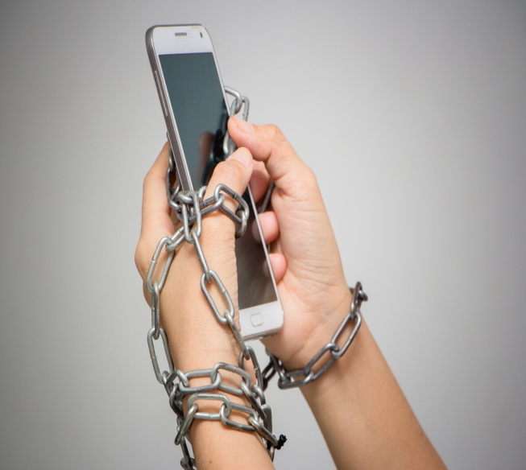
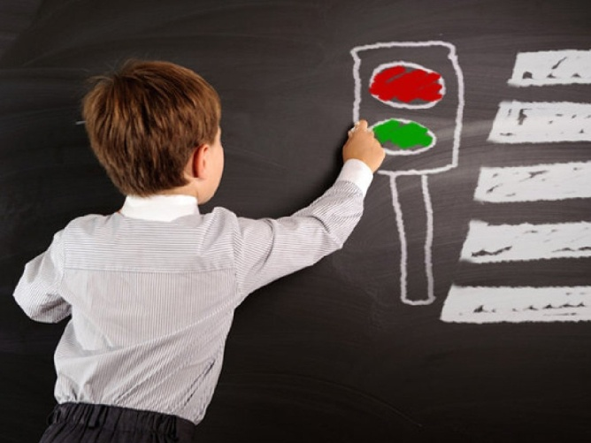
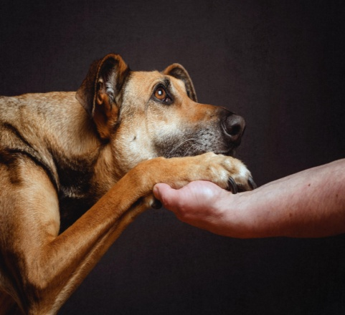
Приложение № 2 Социальная реклама

Slide 9
Упражнение № 596. * Составьте небольшое поучение младшему брату, другу, стилизованное в жанре «Поучения», использовав глаголы в форме повелительного наклонения. **Предложите свой вариант творческой работы с использованием глаголов в форме повелительного наклонения.

Slide 10
Спасибо за урок !

